Slide 1
IoT 发展迅速
大量传感器节点被部署
数据收集方式
节点直接单跳
传输数据到基站
节点组成 WSN，单跳或者多跳传输数据到基站
使用移动基站
进行数据收集
距离远的节点耗能高
能量空洞问题
无人机作为移动基站
飞行路径规划问题
NP-Complete
动态环境
传统优化算法
蚁群、拉格朗日松弛等
需要大量迭代，难以收敛
在线决策问题建模
深度强化学习
根据环境状态在线决策

Slide 2
无人机飞行路径规划
MDP建模，PPO求解
无线传感网络的
无人机数据收集
WSN中多跳路由计算
Modified EBRP 算法
无人机数据收集问题
MacDec-POMDP建模
解决动作异步问题
多无人机飞行路径规划
多无人机
完全协作数据收集
防止无人机能量耗尽
提高数据效率
动作掩码机制

Slide 3
智能体
状态
动作
奖励
环境

Slide 4
智能体
状态 s_{t}
动作 a_{t}
奖励 r_{t}
s_{t+1}
环境
r_{t+1}

Slide 5
智能体
s_{t}
演员网络
a_{t}
s_{t}
评论家网络
V_{t}
状态 s_{t}
奖励 r_{t}
动作 a_{t}
s_{t+1}
环境
r_{t+1}

Slide 6
状态 s_{t}
奖励 r_{t}
观察 o_{1,t}
观察 o_{2,t}
观察 o_{N,t}
环境
智能体
智能体
…
智能体
联合动作 a_{t}

Slide 7
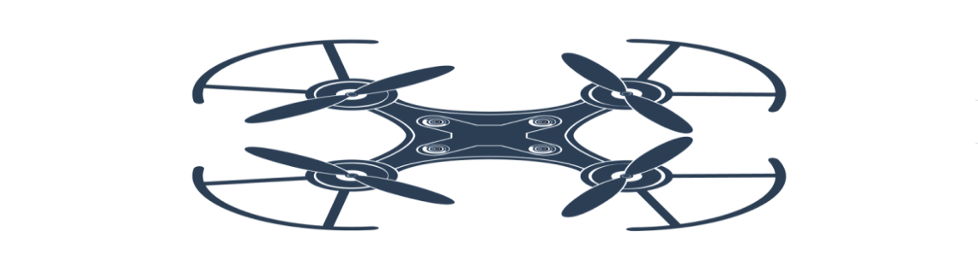
UAV
Data Relay
Sensor Node

Slide 8



















Agent
Params Update
Training Process
$$s_{t}$$
Critic Network
Environment
Actor Network
$$s_{t}$$
$$E_{t,1}$$
…
$$V_{t}$$
State$s_{t+1}$
$$E_{t,1}$$
$$π_{t}$$
$$E_{t,N}$$
Reward$r_{t}$
…
$$E_{t,N}$$
Episode Buffer
Routing Tree T
$$s_{t}$$
$$a_{t}$$
$$r_{t}$$
$$s_{t+1}$$
Multi-Hop Routing
$$π_{t}$$
Action$a_{t}$
Hover Preference Vector
$$π_{t,1}$$
$$…$$
$$…$$
$$π_{t,N}$$

Slide 9







$$1−ε$$
$$1$$
$$J_{CLIP}$$
$$A>0$$
$$r$$
$$A<0$$
$$r$$
$$J_{CLIP}$$
$$1$$
$$1+ε$$

Slide 10
UAV
BSN
CS

Slide 11























Action Mask
Module
Environment
Macro-Action$z_{t}$
State$s_{t}$
Reward$r_{t}$
$$π_{t,j}$$
$$o_{t,j}$$
Observation$o_{t,j}$
Agent j
Train
Critic Network
$$D_{t}$$
Actor Network
$$D_{t,j}$$
$$L_{t}$$
$$V_{t,j}$$
$$d_{t,j}$$
$$π_{t,j}$$
$$E_{t}$$
$$e_{t,j}$$
$$F_{t}$$
$$l_{t,j}$$
$$f_{t,j}$$
Episode Buffer
$$s_{t}$$
$$o_{t}$$
$$z_{t}$$
$$r_{t}$$
$$s_{t+1}$$
$$o_{t+1}$$

Slide 12




























Agent j
Params Update
Training Process
$$s_{t}$$
Critic Network
$$z_{j,t}$$
Actor Network
$$D_{t}$$
$$G_{j,t}$$
$$L_{t}$$
$$d_{j,t}$$
$$Ψ_{j,t}$$
$$E_{t}$$
$$e_{j,t}$$
$$V_{j,t}$$
$${TH}_{t}$$
$$l_{j,t}$$
$${th}_{j,t}$$
Episode Buffer
$$s_{t}$$
$$z_{j,t}$$
$$m_{j,t}$$
$$r_{t}$$
$$s_{t+1}$$
$$z_{j,t+1}$$
Observation$z_{j,t+1}$
Reward$r_{t}$
State$s_{t+1}$
$$Ψ_{j,t}$$
$$z_{j,t}$$
Macro-Action
Action Mask Mechanism
$$m_{j,t}$$
$$Ψ_{j,t}$$
$$+$$
$$M_{j}$$
$$+$$
$${mask}_{j,t}$$
Environment

Slide 13





















Action Mask Mechanism
$$z_{j,t}$$
$$+$$
$$M_{j}$$
Shared Info
Agent j
Params Update
Training Process
$${mask}_{j,t}$$
$$s_{t}$$
Critic Network
$$z_{j,t}$$
Actor Network
$$G_{t}$$
$$G_{j,t}$$
$$L_{t}$$
Observation$z_{j,t+1}$
$$d_{j,t}$$
$$E_{t}$$
$$e_{j,t}$$
$$Ψ_{j,t}$$
$$V_{j,t}$$
Reward$r_{t}$
State$s_{t+1}$
$${TH}_{t}$$
$$l_{j,t}$$
Environment
$${th}_{j,t}$$
Episode Buffer
$$s_{t}$$
$$z_{j,t}$$
$$m_{j,t}$$
$$r_{t}$$
$$τ_{j,t}$$
$$s_{t+1}$$
$$z_{j,t+1}$$
$$Ψ_{j,t}$$
$$\text{Macro}\text{−}\text{Action} m_{j,t}$$
$\text{Macro}$-Action Probability Vector
$$Ψ_{j,t,1}$$
$$…$$
$$…$$
$$Ψ_{j,t,N+1}$$

Slide 14
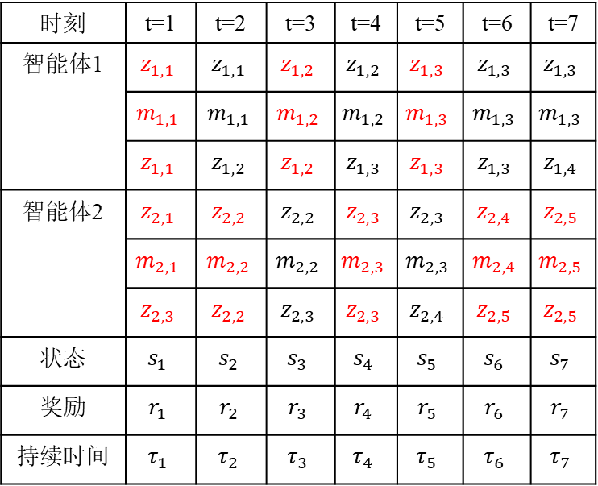
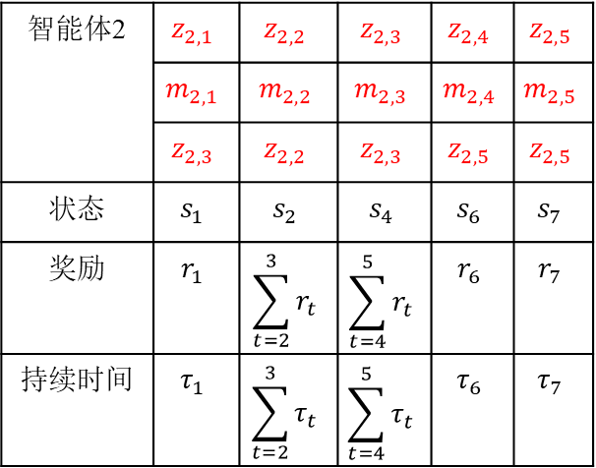
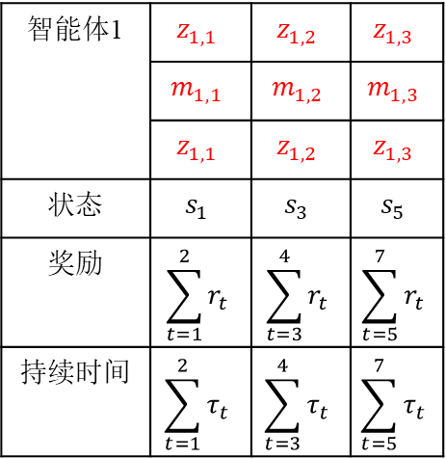
智能体1 | $$z_{1,1}$$ | $$z_{1,2}$$ | $$z_{1,3}$$
 | $$m_{1,1}$$ | $$m_{1,2}$$ | $$m_{1,3}$$
 | $$z_{1,1}$$ | $$z_{1,2}$$ | $$z_{1,3}$$
状态 | $$s_{1}$$ | $$s_{3}$$ | $$s_{5}$$
奖励 | $$\sum_{t=1}^{2}{r_{t}}$$ | $$\sum_{t=3}^{4}{r_{t}}$$ | $$\sum_{t=5}^{7}{r_{t}}$$
持续时间 | $$\sum_{t=1}^{2}{τ_{t}}$$ | $$\sum_{t=3}^{4}{τ_{t}}$$ | $$\sum_{t=5}^{7}{τ_{t}}$$
Buffer 1
Total Buffer
时刻 | t=1 | t=2 | t=3 | t=4 | t=5 | t=6 | t=7
智能体1 | $$z_{1,1}$$ | $$z_{1,1}$$ | $$z_{1,2}$$ | $$z_{1,2}$$ | $$z_{1,3}$$ | $$z_{1,3}$$ | $$z_{1,3}$$
 | $$m_{1,1}$$ | $$m_{1,1}$$ | $$m_{1,2}$$ | $$m_{1,2}$$ | $$m_{1,3}$$ | $$m_{1,3}$$ | $$m_{1,3}$$
 | $$z_{1,1}$$ | $$z_{1,2}$$ | $$z_{1,2}$$ | $$z_{1,3}$$ | $$z_{1,3}$$ | $$z_{1,3}$$ | $$z_{1,4}$$
智能体2 | $$z_{2,1}$$ | $$z_{2,2}$$ | $$z_{2,2}$$ | $$z_{2,3}$$ | $$z_{2,3}$$ | $$z_{2,4}$$ | $$z_{2,5}$$
 | $$m_{2,1}$$ | $$m_{2,2}$$ | $$m_{2,2}$$ | $$m_{2,3}$$ | $$m_{2,3}$$ | $$m_{2,4}$$ | $$m_{2,5}$$
 | $$z_{2,3}$$ | $$z_{2,2}$$ | $$z_{2,3}$$ | $$z_{2,3}$$ | $$z_{2,4}$$ | $$z_{2,5}$$ | $$z_{2,5}$$
状态 | $$s_{1}$$ | $$s_{2}$$ | $$s_{3}$$ | $$s_{4}$$ | $$s_{5}$$ | $$s_{6}$$ | $$s_{7}$$
奖励 | $$r_{1}$$ | $$r_{2}$$ | $$r_{3}$$ | $$r_{4}$$ | $$r_{5}$$ | $$r_{6}$$ | $$r_{7}$$
持续时间 | $$τ_{1}$$ | $$τ_{2}$$ | $$τ_{3}$$ | $$τ_{4}$$ | $$τ_{5}$$ | $$τ_{6}$$ | $$τ_{7}$$
智能体2 | $$z_{2,1}$$ | $$z_{2,2}$$ | $$z_{2,3}$$ | $$z_{2,4}$$ | $$z_{2,5}$$
 | $$m_{2,1}$$ | $$m_{2,2}$$ | $$m_{2,3}$$ | $$m_{2,4}$$ | $$m_{2,5}$$
 | $$z_{2,3}$$ | $$z_{2,2}$$ | $$z_{2,3}$$ | $$z_{2,5}$$ | $$z_{2,5}$$
状态 | $$s_{1}$$ | $$s_{2}$$ | $$s_{4}$$ | $$s_{6}$$ | $$s_{7}$$
奖励 | $$r_{1}$$ | $$\sum_{t=2}^{3}{r_{t}}$$ | $$\sum_{t=4}^{5}{r_{t}}$$ | $$r_{6}$$ | $$r_{7}$$
持续时间 | $$τ_{1}$$ | $$\sum_{t=2}^{3}{τ_{t}}$$ | $$\sum_{t=4}^{5}{τ_{t}}$$ | $$τ_{6}$$ | $$τ_{7}$$
Buffer 2

